Slide 1


PHÒNG GIÁO DỤC VÀ ĐÀO TẠO QUẬN LONG BIÊN
TRƯỜNG MẦM NON GIA THỤY
LĨNH VỰC PHÁT TRIỂN THẨM MỸ
Đề tài: Căt, dán ông mặt trời ( ĐT)
Lứa tuổi: 3 - 4 tuổi
Giáo viên: Lê Kim Chi

Slide 2
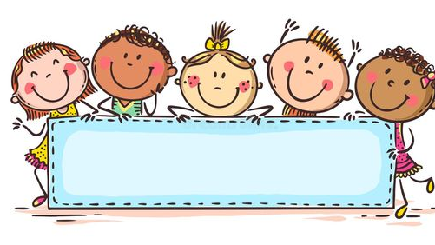
Cô và trẻ đọc:
“ Ông mặt trời óng ánh”

Slide 3
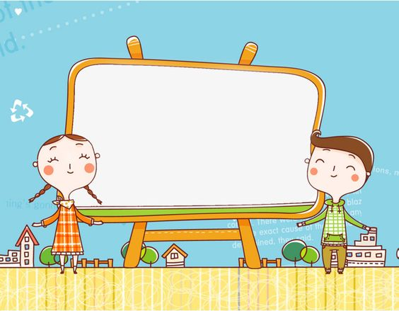
Hoạt động 1:
Quan sát tranh, đàm thoại

Slide 4


Hoạt động 2: Trẻ thực hiện

Slide 5

Hoạt động 3:
Nhận xét sản phẩm

Slide 6


